Slide 1


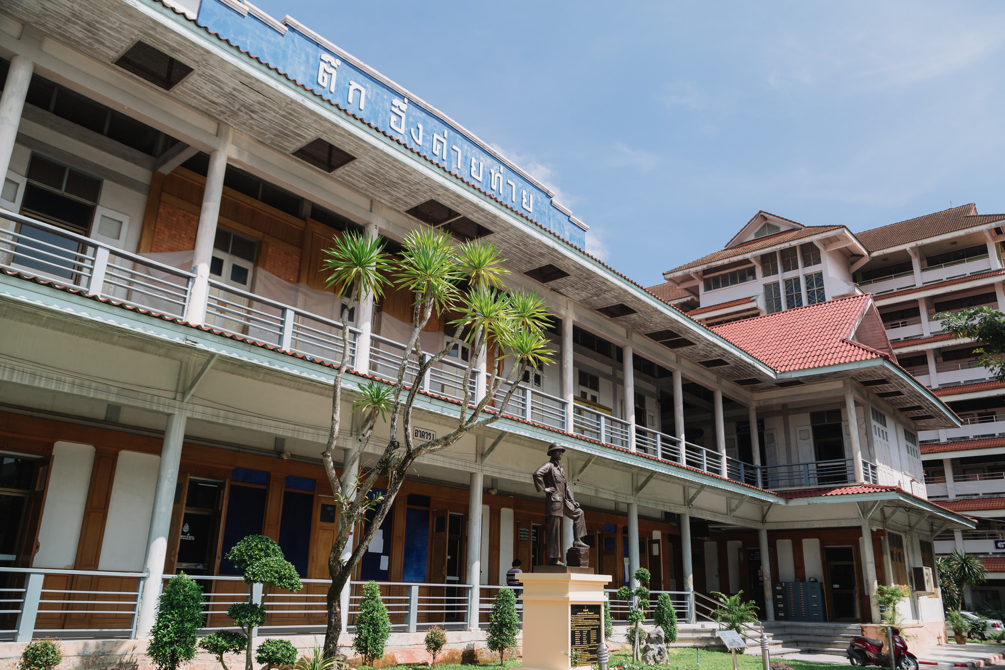

รายงานผลการดำเนินกิจกรรม
เยี่ยมบ้านนักเรียน
ปีการศึกษา 2567
ครูที่ปรึกษา
ระดับชั้นมัธยมศึกษาปีที่ ……..
คุณครู………………………..
คุณครู…………………………….

Slide 2
รายงานผลการดำเนินกิจกรรม
การคัดกรองสุขภาพจิตเด็กวัยเรียน (SDQ)
Strengths and Difficulties Questionnaire
ปีการศึกษา 2567
ครูที่ปรึกษา
ระดับชั้นมัธยมศึกษาปีที่ …………..
คุณครู…………………………..
คุณครู…………………………..

Slide 3
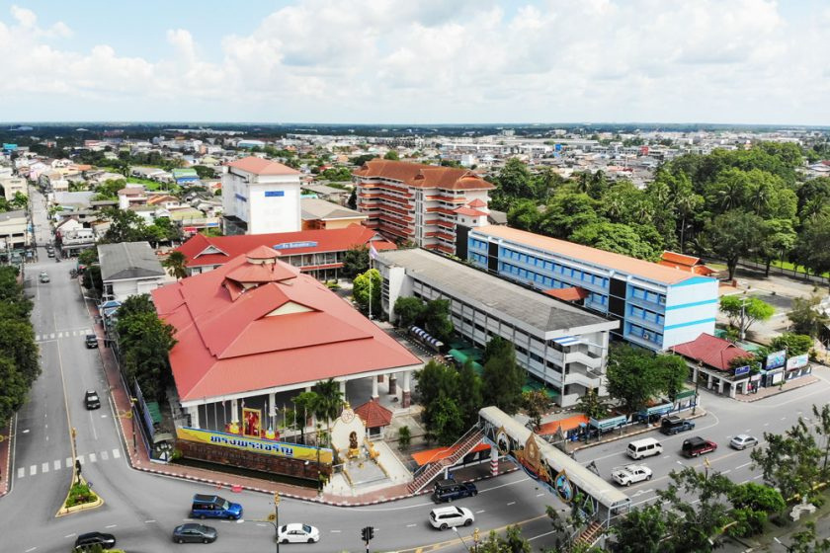
งานระบบการดูแลช่วยเหลือนักเรียน
กลุ่มบริหารงานกิจการนักเรียน
โรงเรียนกัลยาณีศรีธรรมราช

